Slide 1


REGI 08 La désertion
Ecole Royale des Sous-Officiers
Departement Formation Militaire

Slide 2
Objectifs
A l’issue de la leçon l’élève sera capable de Déterminer la date de désertion d’un militaire en situation d’absence illégale.
Sera informé des conséquences de l’absence illégale et de la désertion.

Slide 3
Aperçu de la leçon
Définitions
Durée du délais de grâce
Circonstances aggravantes
Certificat médical
Fin de l’absence illégale ou de la désertion
Situations particulières en temps de guerre
Conclusions

Slide 4
1. Definitions
Absence illégale:
Transgression disciplinaire que commet le militaire qui ne se trouve pas là où ses obligations de service lui imposent d’être présent (contrôle présence).
Désertion:
C’est un délit continu que commet le militaire qui est toujours en absence à l’expiration du délai de grâce. Cette infraction est pénalement punissable.
Notes:
Continu = le délit commence dès que le délai de grâce est expiré et ne s’achève que par la reprise du sv
Sanctionné par le procureur du Roi (désertion sur le territoire national) ou le procureur fédéral (désertion à l’étranger)

Slide 5
1. Définition
Le délai de grâce:
C’est le temps durant lequel le militaire est en absence illégale avant de devenir « réputé déserteur ». Il se compte en journée entière de 0000 Hr à 2400 Hr et ne se fractionne pas.
Fin: fin du 8e ou du 15e j. d’absence à 2400 Hr
Certificat méd = justification de l’absence illégale MAIS non respect procédure AMS

Slide 6
2. Durée du délais de grâce
Offr(s):
8 jours EN CAS DE DESERTION A L’ETRANGER
et est dit « manquant »
15 jours dans tous les autres cas
et est dit « en arrière de rejoindre »
Soffr(s):
8 jours et est dit « manquant »
15 jours et est dit « en arrière de rejoindre »
Notes:
Le 1er jour, militaire déserteur à l’étranger = manquant
Le 1er jour, militaire déserteur en Belgique = en arrière de rejoindre
Après le délai de grâce → déserteur

Slide 7
Situation Administrative
Qui défini aussi...
ABSENT
Varie suivant la ...
Manquant OU
En arrière de rejoindre
Délai de grâce
DESERTEUR
7

Slide 8
3. Circonstances aggravantes
Récidive de désertion.
Désertion de concert avec camarades ou avec complot de plus de 2 militaires.
Emporter une arme à feu.
Sortir du territoire belge.
Pendant Sv armé/garde/poste/patrouille
Falsification d’un titre de congé ou de permission.
Etre déserteur de plus de 6 mois.

Slide 9
4. Certificat médical
Régularisation de la situation (mais procédure disciplinaire possible)
La nature de la maladie doit être indépendante de la volonté de l’intéressé, et l’empêcher de se déplacer.
La période d’absence ne sera justifiée que si elle est entièrement couverte
Si la période d’absence n’est pas entièrement couverte, le délai de grâce suit son court.

Slide 10
5. Fin de l’absence illégale ou de la désertion
Le délai de grâce ou la désertion prendront fin:
Lors de la reprise en force
Lors de la cessation des obligations militaires
Cette reprise en force aura lieu:
Si rentré à son unité, y compris CMO/CMR
Si hospitalisation à HCB-RA
Si incarcération dans une prison belge
Notes:
Absence d’obligations militaires: décès, perte de nationalité belge,…
Force majeure = élément inévitable, indépendant de la volonté du concerné et empêchant celui-ci de mettre fin au délai de grâce

Slide 11
5. Fin de l’absence illégale ou de la désertion
La date = date de reprise en force
Un cas de force majeur, inévitable et indépendant de la volonté du militaire, peut suspendre le délai de grâce ou de la désertion

Slide 12
6. Situations particulières en temps de guerre
Est déserteur sur le champ:
Tout militaire qui déserte face à l’ennemi
L’officier qui quitte le Royaume
Le Belge qui tente de se soustraire au recrutement
Délai de grâce = 3 Jours pour les autres types d’absence

Slide 13
7. Conclusion
Pas encore déserteur → Disciplinaire
déserteur → Délit
Retrait sur salaire
Retard sur l’avancement
Perte de l’emploi

Slide 14
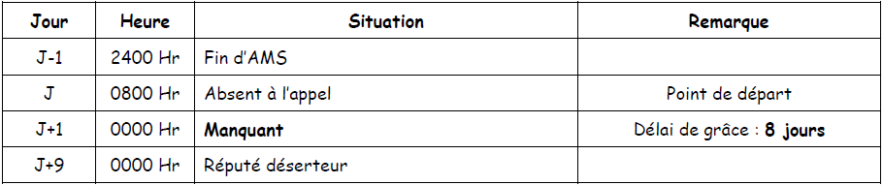
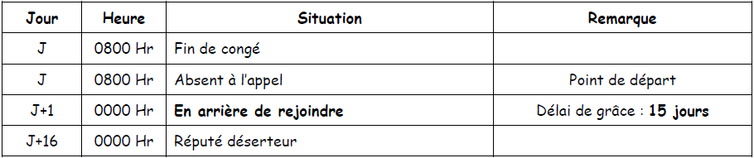
Exemples
Absence à l’appel au retour d’une AMS
Absence à l’appel au retour d’un congé

Slide 15
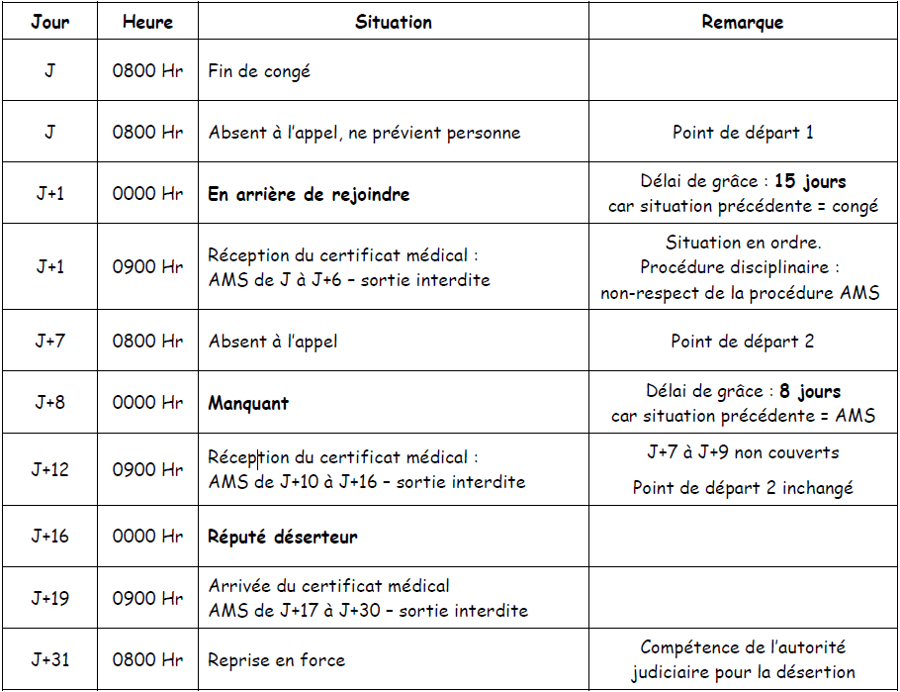
Exemples
Milieu de période non couvert, reprise en force après désertion

Slide 16
Objectifs
A l’issue de la leçon l’élève sera capable de Déterminer la date de désertion d’un militaire en situation d’absence illégale.
Sera informé des conséquences de l’absence illégale et de la désertion.

Slide 17
Aperçu de la leçon
Définitions
Durée du délais de grâce
Circonstances aggravantes
Certificat médical
Fin de l’absence illégale ou de la désertion
Situations particulières en temps de guerre
Conclusions

